Slide 1

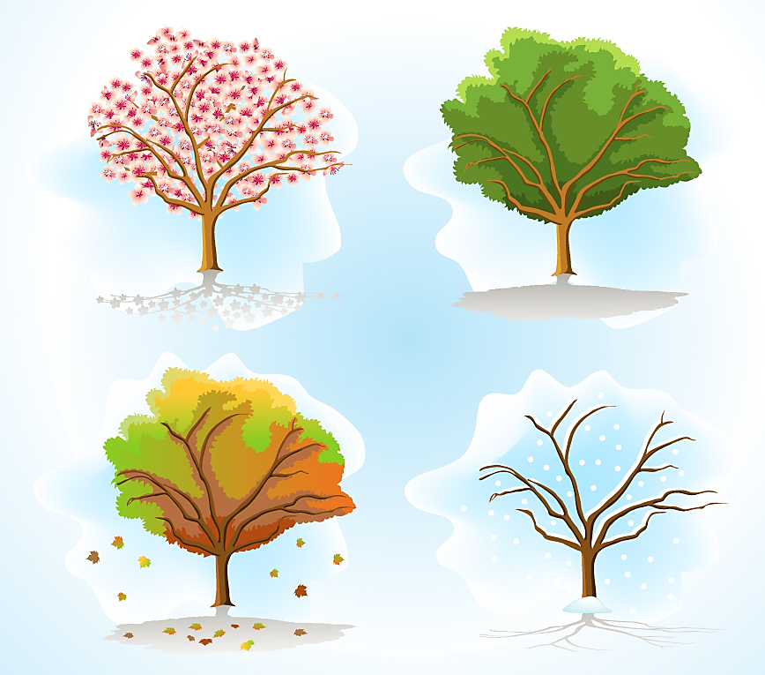


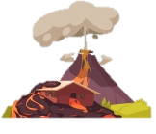
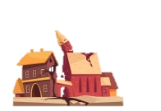
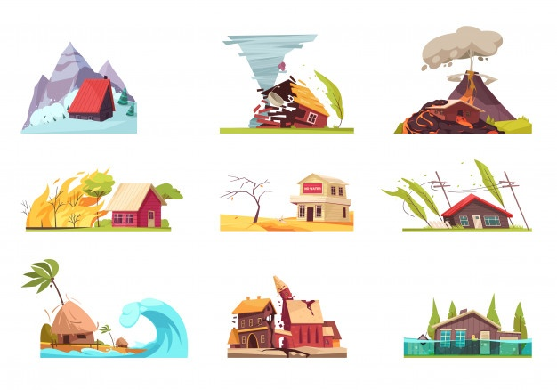


CHỦ ĐỀ 6:
TRÁI ĐẤT VÀ BẦU TRỜI
BÀI 31
BÀI 31
ÔN TẬP

Slide 2

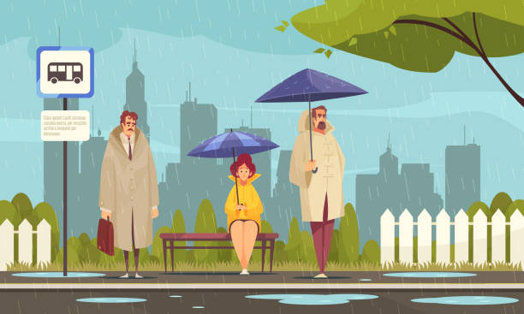
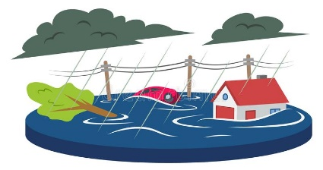
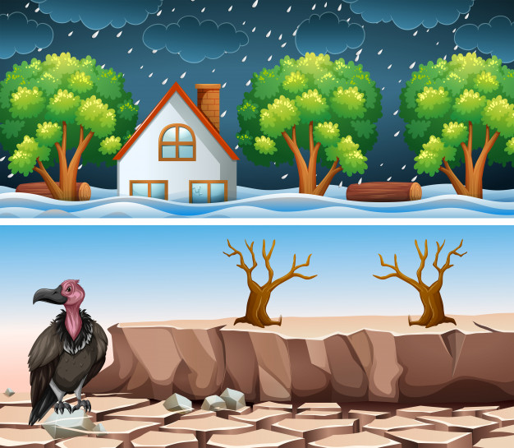
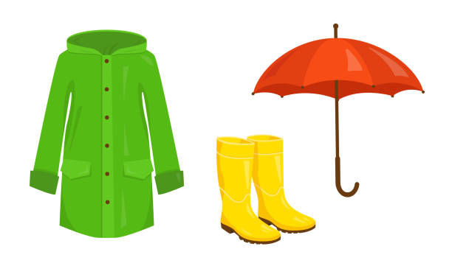
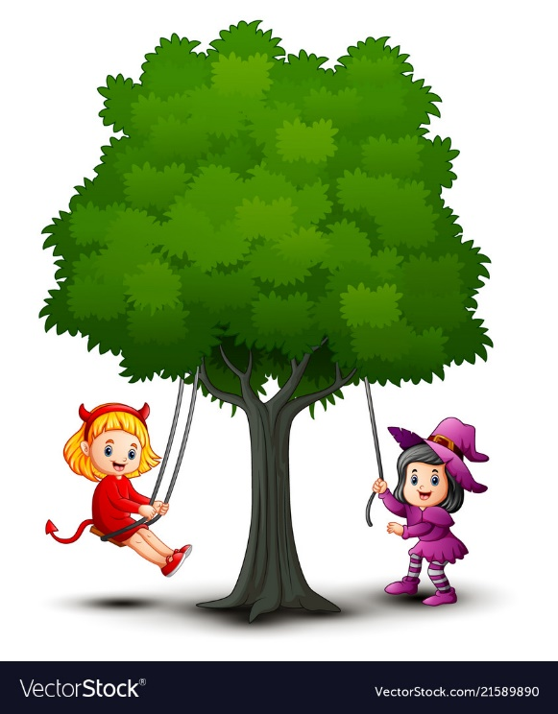
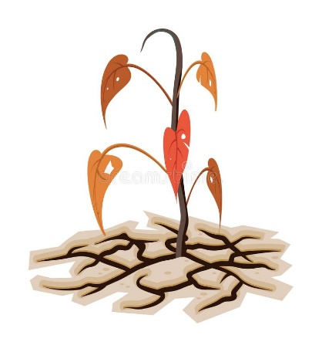
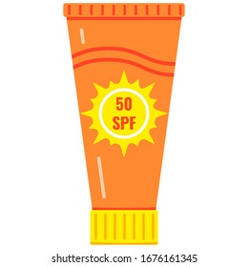


Trời hay mưa
Cỏ cây, đường ướt
Đặc điểm
Hay bị ngập lụt
Mùa mưa
Hoạt động
Làm việc vui chơi trong nhà khi mưa
Trang phục
Quần áo gọn nhẹ
Đồ đi mưa
Khô nóng
Đặc điểm
Hạn hán
Hoạt động
Làm việc vui chơi trong bóng râm
Mùa khô
Trang phục
Quần áo mỏng , thoáng mát
Đồ chống nắng

Slide 3

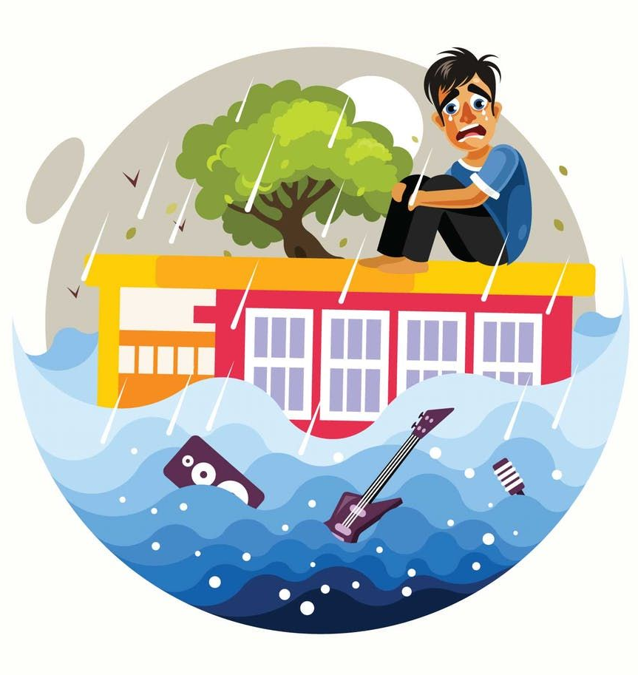

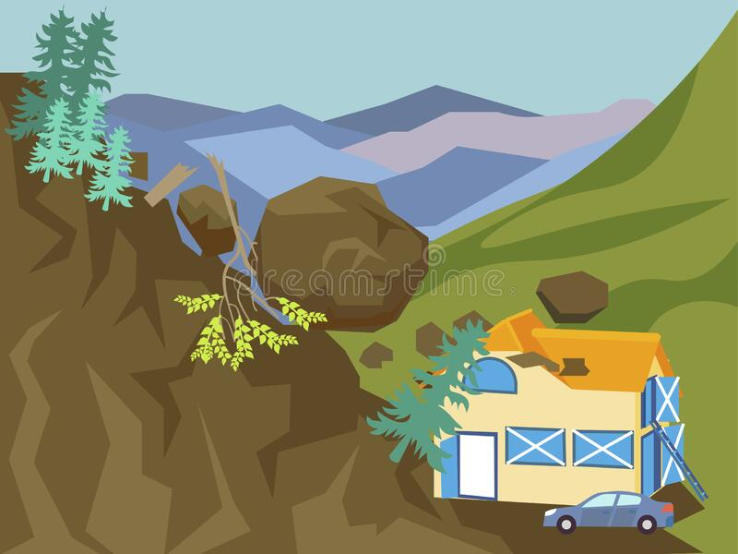

Lũ lụt
Ngập nhà
Mưa lớn, kéo dài
Lũ quét
Phá hủy nhà cửa
Sạt lở đất, đá
Nghe thông tin từ chính quyền
Sắp sẵn đồ
Đi sơ tán

Slide 4
